Slide 1
ЮРИСТ

Slide 2
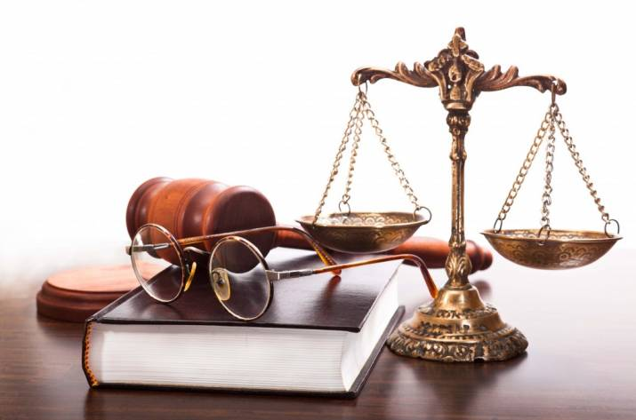
ЮРИСТ
Юрист – це спеціаліст, який використовує свої знання на практиці, тобто має навички щодо складання юридичних документів, виконання всіх дій та операцій із застосуванням необхідних засобів і способів у процесі вирішення юридичної справи, які належать до його професійної компетенції.

Slide 4
ЮРИСТ
Професійна діяльність, спрямована насамперед на забезпечення прав і свобод людини
Соціально значуща професія, тому що пов`язана з державою і правом, важливими соціальними явищами.
Високоінтелектуальна професія, оскільки повинна охоплювати всі сфери життя суспільства з урахуванням складних заплутаних юридичних проблем
Це відповідальна робота, оскільки завжди пов`язана з долею людей, за кожним рішенням юристка стоїть подальша доля людини.
Ця професія має організований характер, тому що завдання юриста полягає в організації дотримання юридичних заборон, використання обов`язків, використання прав.

Slide 5
СФЕРИ ЗАСТОСУВАННЯ ПРАЦІ ЮРИСТА

Slide 6
ЮРИСТ
Професіоналізм - це невід'ємна властивість юридичної ді­яльності, що означає добре володіння своєю професією, тобто володіння знаннями, досвідом, вміннями і навичками. Власти­вість професіоналізму відбиває специфіку роботи юриста, від­межовує її від правової свідомості, правової культури інших су­б'єктів права — не юристів.
Професіоналізм як властивість юри­дичної діяльності в юридичній практиці закріплюється у відпо­відних нормативно-правових актах і є основою системи офі­ційних норм-вимог, що ставляться до юристів конкретної спе­ціалізації.

Slide 7
ЮРИСТ
Юридичний фах - це вузька сфера професійно-трудової діяльності юриста з чітко позначеними повноваженнями, що потребує конкретних правових знань, вмінь і навичок, необхід­ного рівня професійно-правового мислення і діяльності.

Slide 8
ЮРИДИЧНІ ПРОФЕСІЇ

Slide 9
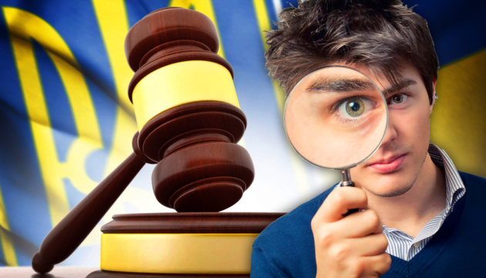
ЮРИДИЧНІ ПРОФЕСІЇ
вищою юридичною освітою є освіта, здобута в Україні за освітньо-кваліфікаційним рівнем спеціаліста або магістра,
стажем роботи в галузі права є стаж роботи особи за спеціальністю після здобуття нею вищої юридичної освіти за освітньо-кваліфікаційним рівнем спеціаліста або магістра.

Slide 10
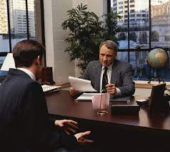
ЮРИСКОНСУЛЬТ
Юрисконсульт — штатний працівник юридичної особи, що забезпечує дотримання законодавства, як організацією, так і по відношенню до організації з боку інших учасників правовідносин.

Slide 11
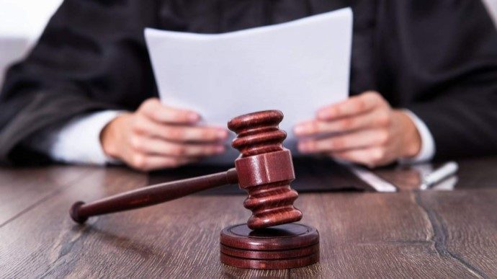
СУДДЯ
Суддею є громадянин України, який відповідно до Конституції України та цього Закону призначений суддею, займає штатну суддівську посаду в одному з судів України і здійснює правосуддя на професійній основі.
На посаду судді може бути призначений громадянин України, не молодший тридцяти та не старший шістдесяти п’яти років, який має вищу юридичну освіту і стаж професійної діяльності у сфері права щонайменше п’ять років, є компетентним, доброчесним та володіє державною мовою відповідно до рівня, визначеного Національною комісією зі стандартів державної мови.

Slide 12
АДВОКАТ
Адвокат - фізична особа, яка здійснює адвокатську діяльність
Адвокатом може бути фізична особа, яка має повну вищу юридичну освіту, володіє державною мовою, має стаж роботи в галузі права не менше двох років, склала кваліфікаційний іспит, пройшла стажування, склала присягу адвоката України та отримала свідоцтво про право на заняття адвокатською діяльністю.
Адвокатська діяльність - незалежна професійна діяльність адвоката щодо здійснення захисту, представництва та надання інших видів правової допомоги клієнту;

Slide 13
ПРОКУРОР
На прокуратуру покладаються такі функції:
1) підтримання державного обвинувачення в суді;
2) представництво інтересів громадянина або держави в суді
3) нагляд за додержанням законів органами, що провадять оперативно-розшукову діяльність, дізнання, досудове слідство;
4) нагляд за додержанням законів при виконанні судових рішень у кримінальних справах, а також при застосуванні інших заходів примусового характеру, пов’язаних з обмеженням особистої свободи громадян.
Прокурором окружної прокуратури може бути призначений громадянин України, який має вищу юридичну освіту, стаж роботи в галузі права не менше двох років та володіє державною мовою.

Slide 14
НОТАРІУС
Нотаріусом може бути громадянин України, якому присуджено ступінь вищої юридичної освіти не нижче магістра, який володіє державною мовою, має стаж роботи у сфері права не менш як шість років, з них помічником нотаріуса або консультантом державної нотаріальної контори - не менш як три роки, склав кваліфікаційний іспит і отримав свідоцтво про право на зайняття нотаріальною діяльністю.
Нотаріат в Україні - це система органів і посадових осіб, на які покладено обов’язок посвідчувати права, а також факти, що мають юридичне значення, з метою надання їм юридичної вірогідності.

Slide 15
ПОЛІЦЕЙСЬКИЙ
Національна поліція України (поліція) - це центральний орган виконавчої влади, який служить суспільству шляхом забезпечення охорони прав і свобод людини, протидії злочинності, підтримання публічної безпеки і порядку.
Поліцейським є громадянин України, який склав Присягу поліцейського, проходить службу в поліції і якому присвоєно спеціальне звання поліції.
На службу в поліції можуть бути прийняті громадяни України віком від 18 років, які мають повну загальну середню освіту, незалежно від раси, кольору шкіри, політичних, релігійних та інших переконань, статі, етнічного та соціального походження, майнового стану, місця проживання, які володіють українською мовою.
Вимоги щодо рівня фізичної підготовки для поліцейських та кандидатів, які вступають на службу в поліції, затверджує Міністерство внутрішніх справ України.

Slide 16
ДЕРЖАВНИЙ (ПРИВАТНИЙ) ВИКОНАВЕЦЬ
Державний виконавець є представником влади, діє від імені держави і перебуває під її захистом та уповноважений державою здійснювати діяльність з примусового виконання рішень у порядку, передбаченому законом.
Державним виконавцем може бути громадянин України, який має вищу юридичну освіту (для керівників органів державної виконавчої служби та їх заступників - не нижче другого рівня), володіє державною мовою і здатний за своїми особистими і діловими якостями здійснювати повноваження державного виконавця.

Slide 17
ДЕРЖАВНИЙ (ПРИВАТНИЙ) ВИКОНАВЕЦЬ
Приватним виконавцем може бути громадянин України, уповноважений державою здійснювати діяльність з примусового виконання рішен
Приватним виконавцем може бути громадянин України, який досяг 25 років, має вищу юридичну освіту не нижче другого рівня, володіє державною мовою, має стаж роботи у галузі права після отримання відповідного диплома не менше двох років та склав кваліфікаційний іспит.

Slide 19
ВИСНОВКИ

Slide 20
ДОМАШНЄ ЗАВДАННЯ

